Slide 1
Теги формы
form определяет HTML-форму для ввода пользователем данных, которые впоследствии можно принять и обработать на стороне сервера
input создает пользовательские элементы формы
label устанавливает связь между определенной меткой, в качестве которой обычно выступает текст, и элементом формы
textarea определяет многострочное текстовое поле

Slide 2
Теги формы
datalist используется для автоматического выбора значения элемента
select используется для создания раскрывающегося списка, который появляется при щелчке мышью по элементу формы
ortgroup группирует пункты в раскрывающемся списке
option создает элемент раскрывающегося списка

Slide 3
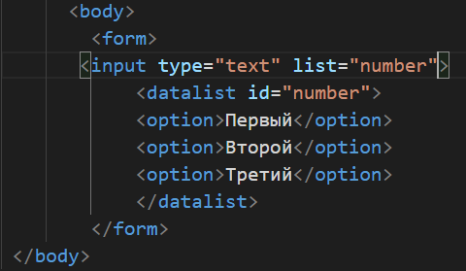
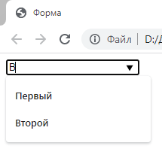

Slide 4
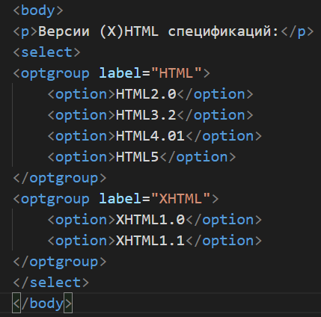
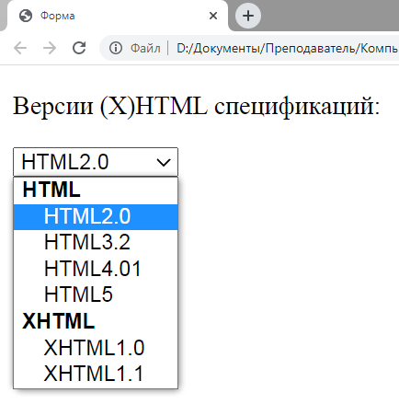
Тег select

Slide 5
Теги формы
button cоздает в документе интерактивные кнопки
fieldset служит для группировки элементов, размещенных внутри формы
keygen используется для шифрования значения элемента формы
progress определяет индикатор прогресса выполнения задачи, отображающего, какой процент задачи уже выполнен
meter определяет скалярное измерение в пределах известного диапазона или дробное значение

Slide 6
Теги формы
output определяет область, в которую выводится результат вычислений или действий пользователя (обычно рассчитывается с помощью скриптов) значение

Slide 7
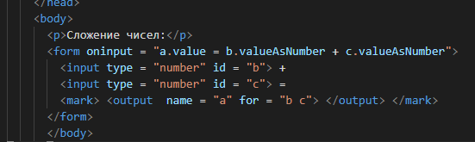
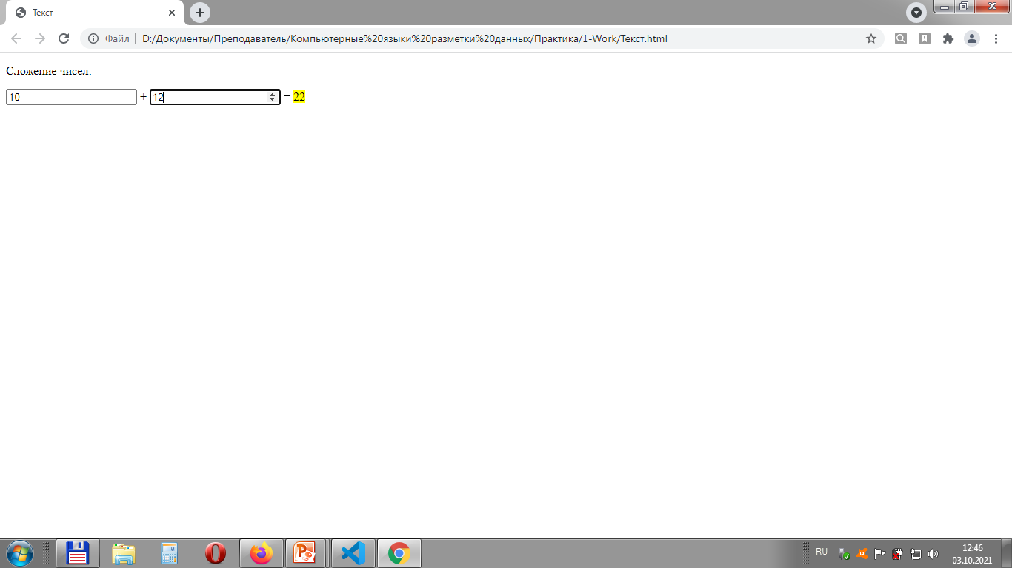
Теги формы

Slide 8
Атрибуты тега form
action указывает расположение обработчика данных формы
accept-charset устанавливает кодировку, в которой сервер может принимать и обрабатывать данные формы
method указывает метод (get или post) отправки данных формы на сервер
target указывает место (фрейм или окно браузера) в которое должен быть загружен, указанный ресурс

Slide 9
Значения атрибута target
_blank загружает страницу в новую вкладку браузера.
_self загружает страницу в текущую вкладку.
_parent Загружает страницу во фрейм-родитель; если фреймов нет, то это значение работает как _self.
_top отменяет все фреймы и загружает страницу в полном окне браузера; если фреймов нет, то это значение работает как _self

Slide 10
Атрибуты тега label
for устанавливает связь между определённой меткой и элементом формы
<label for="name"> ... </label>
<input type=“radio" id="name">

Slide 11
Атрибуты тега input
type определяет вид элемента формы
аccept устанавливает фильтр на типы файлов, которые можно отправить через поле загрузки файлов
alt альтернативный текст для кнопки с изображением
autocomplete устанавливает или отменяет автозаполнение полей формы
autofocus автоматически переводит фокус на элемент формы сразу после полной загрузки страницы

Slide 12
Атрибуты тега input
checked применяется для изначальной установки поля с флажком или радио-кнопкой в активное состояние
dirname указывает уникальное имя значения направления вывода текста
disabled блокирует элемент формы, то есть делает его неактивным
autocomplete устанавливает или отменяет автозаполнение полей формы
form указывает одну или несколько форм, к которой принадлежит элемент

Slide 13
Атрибуты тега input
formaction указывает расположение обработчика данных формы
formenctype указывает способ кодирования данных формы, отправляемых на сервер
formmethod указывает метод отправки данных формы на сервер
formnovalidate отключает проверку данных формы (перед отправкой на сервер) на корректность

Slide 14
Атрибуты тега input
formaction указывает расположение обработчика данных формы
formenctype указывает способ кодирования данных формы, отправляемых на сервер
formmethod указывает метод отправки данных формы на сервер
formnovalidate отключает проверку данных формы (перед отправкой на сервер) на корректность

Slide 15
Атрибуты тега input
list с помощью идентификатора присоединяет к элементу формы элемент <datalist> с вариантами автодополнения
max указывает максимальное значение элемента
pattern задаёт шаблон для значения текстового элемента формы
placeholder указывает краткую подсказку (слово или короткую фразу), предназначенную для помощи пользователю с вводом данных

Slide 16
Атрибуты тега input
readonly поле ввода предназначено только для чтения
required указывает что данный элемент формы (или группа элементов) обязателен для заполнения перед отправкой формы
value присваивает элементу значение

Slide 17
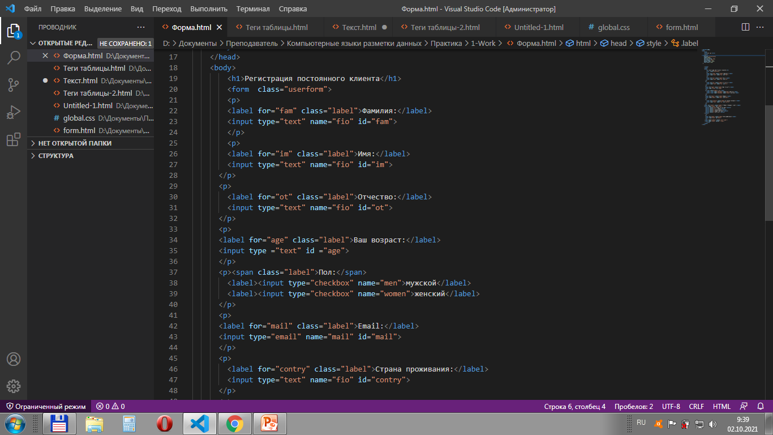

Slide 18
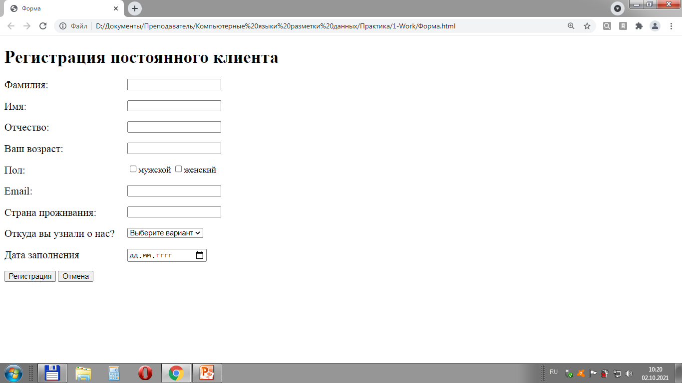

Slide 19
Теги встраиваемого контента
audio добавляет, воспроизводит и управляет настройками аудиозаписи на веб-странице
video вставляет видео файл в HTML-документ. В настоящее время поддерживается три видео формата — MP4, WEBM, OGG
source используется для указания расположения медийных ресурсов (файлов) для медиа-элементов
track используется в качестве дочернего элемента для <audio> и <video>, определяя текстовые дорожки

Slide 20
Теги встраиваемого контента
embed используется для загрузки и отображения объектов (видеофайлов, флеш-роликов, некоторых звуковых файлов и т. д.), которые исходно браузер не понимает
param используется для определения параметров для плагинов, встроенных в элементы <object>
object используется для вставки в HTML-документ мультимедиа объектов (аудио и видео файлов, Java апплетов, ActiveX, PDF и Flash приложений)

Slide 21
Теги встраиваемого контента
iframe применяется для создания «плавающего» фрейма и вставки его в обычный HTML-документ

Slide 22
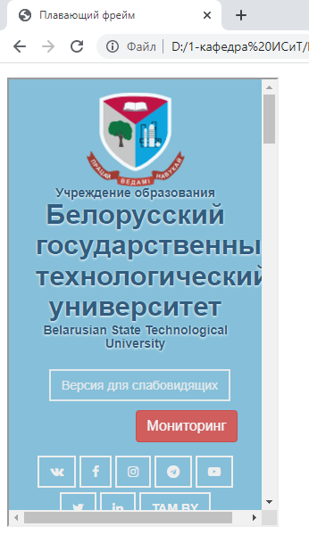
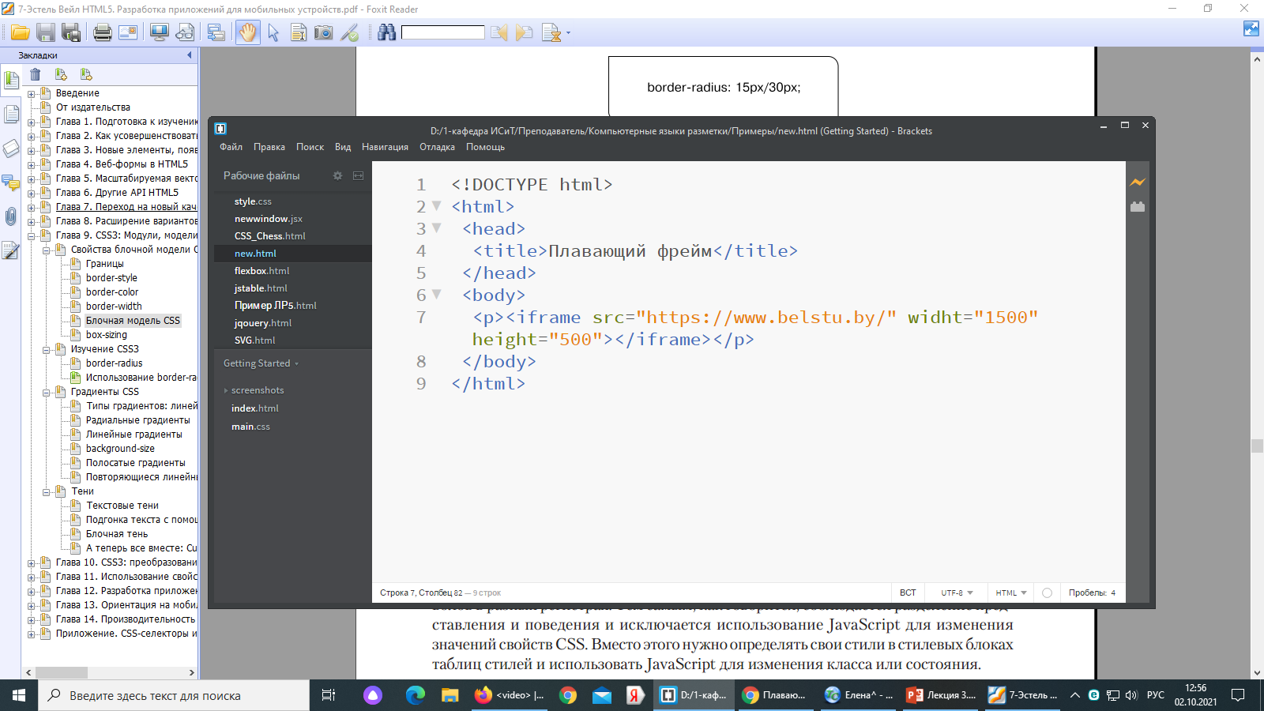
Тег iframe

Slide 23
Атрибуты тега audio
autoplay звук начинает играть сразу после загрузки страницы.
сontrols добавляет панель управления к аудиофайлу.
loop повторяет воспроизведение звука с начала после его завершения.

Slide 24
Атрибуты тега audio
muted отключает звук при воспроизведении музыки.
preload указывает как аудио должно загружаться при загрузке страницы. Атрибут игнорируется, если присутствует атрибут autoplay.
src указывает путь к воспроизводимому файлу

Slide 25
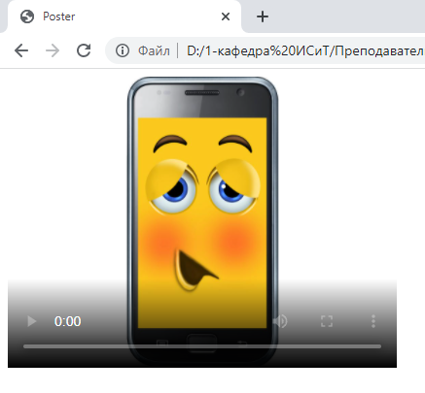
Атрибуты тега video
poster определяет изображение, которое будет показываться во время загрузки видеофайла или пока пользователь не нажмет кнопку воспроизведения видео

Slide 26
Семантические теги
Семантика – это изучение значений слов и фраз на языке.
Семантические элементы = элементы с смыслом
Семантические теги — это теги, которые предназначены для того чтобы компьютерные программы (поисковые системы, сборщики информации, речевые браузеры и т.д.), понимали какой тип информации заложен в данных тегах.

Slide 27
Семантические теги
header устанавливает верхний колонтитул («шапку») для страницы или раздела
nav предназначен для создания блока навигации веб-страницы или всего веб-сайта, при этом не обязательно должен находиться внутри
footer устанавливает нижний колонтитул («подвал») для страницы или раздела
section представляет собой общий раздел документа или приложения. Раздел в этом контексте представляет собой тематическую группу контента, обычно с заголовком

Slide 28
Семантические теги
article представляет собой полную или автономную композицию в документе, странице, приложении или сайте и, в принципе, может независимо распространяться или повторно использоваться, например в синдикации. Это может быть сообщение на форуме, статья в журнале или газете, запись в блоге, комментарий пользователя, интерактивный виджет или гаджет или любой другой независимый элемент контента.

Slide 29
Семантические теги
main определяет уникальный основной контент для веб-страницы, в нем не должно быть элементов, располагаемых на всех страницах сайта, например, заголовка, нижнего колонтитула и основной навигационной панели
aside предназначен для оформления боковых колонок, рекламных блоков, группирования навигационных элементов и прочего содержимого, которое лишь косвенно касается основного контента страницы.

Slide 30
Семантические теги
details используется для информации, которую можно скрыть или показать по желанию пользователя
summary определяет видимый заголовок для элемента

Slide 31
Семантические теги
figure заключает в себе потоковый контент, который может сопровождаться заглавием <figcaption>. Предназначен для контента, который можно удалить со страницы не изменяя смысла остальной информации.
mark представляет фрагмент текста в документе, помеченный цветом или выделенный подсветкой для справочных целей

Slide 32
Семантические теги
time используется для обозначения конкретной даты и времени
address контактная информация элемента <article> или <body>

Slide 33
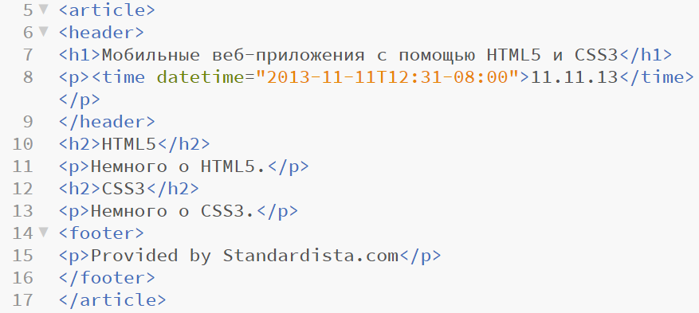
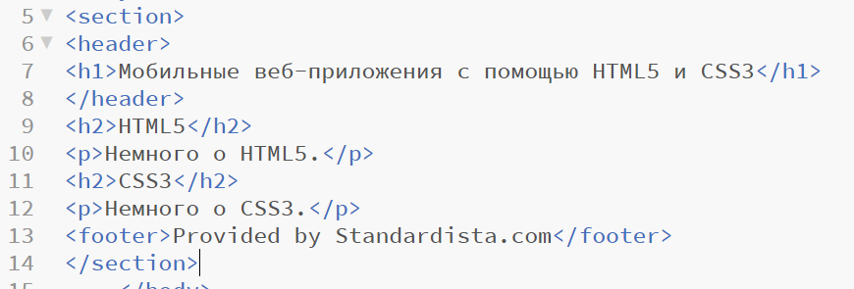
Семантические теги

Slide 34
Атрибуты событий
Специальные глобальные атрибуты, используемые в тегах для вызова обработчиков событий, написанных на различных языках сценариев таких, как JavaScript и вызываемых, когда на странице происходит какое-либо действие.
https://wm-school.ru/tags/ref_eventattributes.html

Slide 35
P.S.
div является универсальным блочным элементом и предназначен для группирования элементов документа с целью изменения вида содержимого через стили
span является строчным элементом и предназначен для выделения отдельных строк, символов или других строчных элементов для дальнейшего изменения их оформления с помощью стилей, либо для манипулирования ими при помощи Javascript.

Slide 36
P.S.
Избавьтесь от элемента font для управления форматированием текста
Не используйте элементы b и i для изменения начертания шрифта
Не пользуйтесь элементом table для компоновки макета страницы
Не используйте часто элемент <br />

Slide 37
P.S.
Если вы хотите включить цитату в виде отрывка текста с другого сайта, чьего-либо высказывания и др., используйте элемент blockquote для длинного контекста (высказываний) и элемент q — для вставки краткой цитаты в более длинный абзац
Если нет HTML-элемента, соответствующего контенту, который вы хотите выделить на странице для придания ему определенного внешнего вида, то пользуйтесь элементами div и span

Slide 38
P.S.
Не злоупотребляйте элементом div
Никогда не забывайте указывать закрывающие теги HTML-элементов. Откры-вающий тег <p> требует соответствующего ему закрывающего тега </p>, как и любые другие элементы, за исключением одиночных, например <br/>и <img/>
Проверяйте синтаксис своих веб-страниц с помощью W3C-валидатор
https://validator.w3.org/

Slide 39
P.S.
<!--Не забываем добавлять коментарии-->

